Slide 1
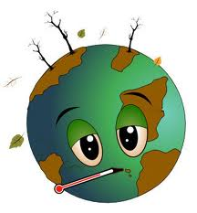
Poluarea apei
Poluarea se produce atunci cand, in urma introducerii unor substante determinate – solide, lichide, gazoase, radioactive – apele sufera modificari fizice, chimice sau biologice, susceptibile de a le face improprii sau periculoase pentru sanatatea publica, pentru viata acvatica, pentru pescuitul industrial, pentru industrie si turism.

Slide 2
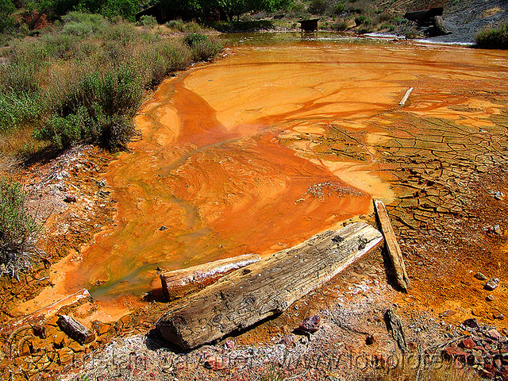
Poluarea apei datorita agentilor biologici
Microorganismele si materiile organice fermentescibile duc la o contaminare puternica, bacteriologica a apei, care are drept urmare raspandirea unor afectiuni cum sunt colibacilozele sau hepatitele vitale, febra tifoida.
La aceasta categorie de poluare, pe langa apele uzate urbane pot participa in mare masura industriile alimentare, industria hartiei.Nu mai putin periculoase, sunt apele uzate provenite de la cresterea animalelor in marile complexe agroindustriale, caracterizate de o foarte mare concentrare a animalelor pe spatii inchise, foarte restranse.

Slide 3
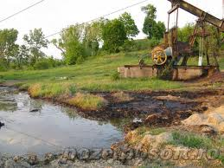
Poluarea chimica
Rezulta din deversarea in ape a diversilor compusi ca : nitrati, fosfati si alte substante folosite in agricultura, a unor reziduuri si deseuri provenite din industrie sau din activitati care contin plumb, cupru, zinc, crom, nichel, mercur sau cadmiu.
Excesul de ingrasaminte cu azot in sol sau din alte surse poate face ca o parte din nitrati si nitriti sa treaca in apa freatica in cantitati mari. Consumul de apa cu concentratie mare de nitrati poate duce la 'boala albastra' a copiilor - methemoglobinemie. O cauza principala a poluarii apelor o constituie hidrocarburile - prezente in toate fluviile lumii.

Slide 4
Poluarea apei cu substante organice de sinteza
Este datorata in principal, detergentilor si pesticidelor. In S.U.A., de exemplu, s-a evaluat la 13,1 % proportia de dermatoze (afectiuni ale pielii) provocate de detergenti. La fel de mare este si gradul de poluare a apelor cu PCB (policlorobifenili), care se utilizeaza foarte mult in industria materialelor plastice sau care apar datorita intrebuintarii in orezarii a octoclordifenilului. Pe langa aceste substante, mai participa nenumarate alte substante organice de sinteza, cum sunt fenolii in apele continentale.

Slide 5
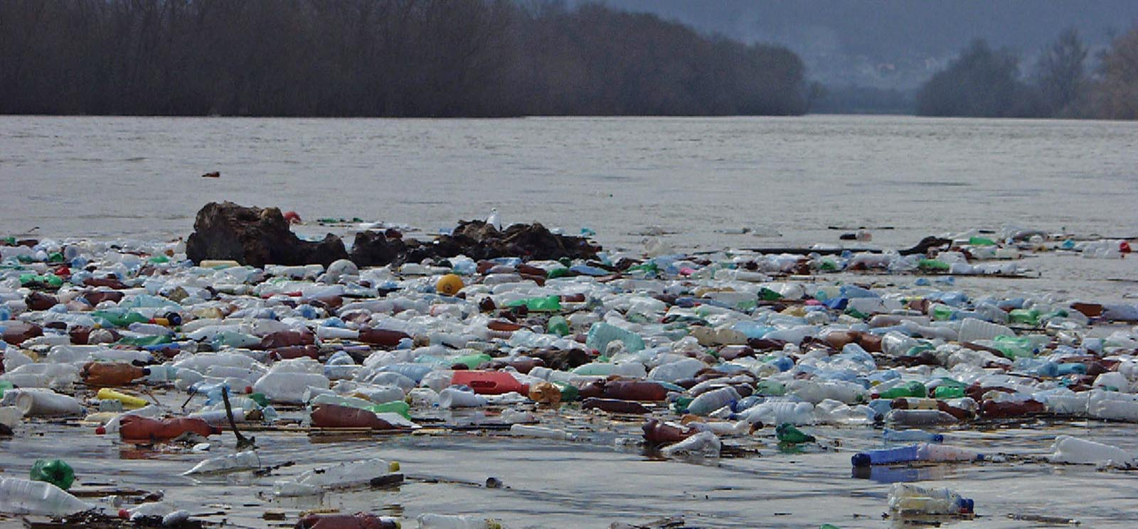
O problema deosebita cu care ne confruntam in prezent este avalansa de deseuri de plastic: pungile de plastic si recipientii din PET-uri (polietilena-tereftalat).

Slide 6
Poluarea apei datorita agentilor fizici
Apare ca urmare a evacuarii in apa a materialelor solide, minerale, insolubile, cum este de pilda deversarea in cursurile de apa a reziduurilor de la exploatarea carierelor sau minelor. In aceasta categorie intra si poluarea termica a apei.
Poluarea termica este cauzata de deversarile apelor de racire care provin din industrie si de la unele centrale termice si nucleare . Ridicarea temperaturii apei , poate duce la modificari intolerabile pentru cea mai mare parte a speciilor animale si vegetale din zonele respective. De asemenea, sunt accelerate fenomenele de descompunere bacteriana ; animalele acvatice sufera pentru ca temperaturile superioare maresc intensitatea metabolismului.

Slide 7
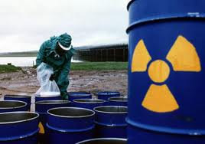
Poluarea radioactiva
Apare in urma unor caderi de materiale radioactive din atmosfera sau, mai ales, ca urmare a incorectei degajari a reziduurilor radioactive lichide sau solide de la industriile care folosesc energie atomica sau de la cercetarile nucleare.

Slide 8
Efectele poluarii apelor
Un efect al poluarii apelor, deosebit de grav, este eutrofizarea lacurilor, numita si 'moartea lacurilor', ca urmare a cresterii fertilitatii acestora prin aport de elemente nutritive, mai ales fosfati si nitrati, care favorizeaza proliferarea fitiplanctonului si a plantelor acvatice. Putin cate putin, lacul se colmateaza, se ingusteaza si dispare.

Slide 9
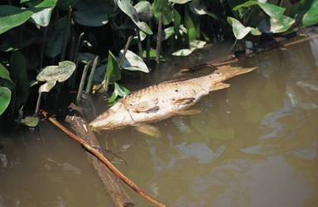
Poluarea chimica a apelor afecteaza fitoplanctonul si macrofitele in mod diferit, dupa natura agentului contaminat. Astfel, sarurile de cupru si cromatii sunt toxice pentru alge.
Fitoplanctonul este puternic afectat de numeroase pesticide, mai ales erbicide. De exemplu, erbicidele din grupa Ureelor blocheaza cresterea fitoflagelatelor. Detergentii sintetici, pe de alta parte, sunt foarte toxici pentru flora microbiana a apelor. Pestii pot muri din cauza tuturor tipurilor de poluare, care provoaca o lipsa a oxigenului dizolvat in apa.
Probleme grave ridica, de asemenea,
poluarea apelor cu metale grele,
mai ales cu mercur, care atinge o
mare acumulare pe lantul trofic.

Slide 10
Realizator:
Emilia C.
Clasa a XI a C

